Slide 1
#delibWave #OECDparticipation
Directrices de la OCDE sobre participación ciudadana
David Goessmann
Policy Analyst and Project Coordinator
OECD Open Government and Civic Space Unit

Slide 2
Gobierno Abierto, la perspectiva de la OCDE
Gobierno Abierto
Transparencia El público comprende el funcionamiento de su gobierno.
Integridad El gobierno considera el interés público sobre los intereses privados.
Rendición de cuentas
El público puede mantener la cuenta del gobierno por su política y desempeño en la prestación de servicios.
Participación
El público puede influenciar el funcionamiento de su gobierno, al igual que la toma de decisiones y prestación de servicios.
El gobierno abierto es “una cultura de gobernanza que promueve los principios de transparencia, integridad, rendición de cuentas y participación de las partes interesadas en apoyo de la democracia y el crecimiento inclusivo”.
(Recomendación del Consejo de la OCDE sobre Gobierno Abierto, 2017).​

Slide 3
¿Qué son la participación ciudadana y la participación de las partes interesadas ?
La participación ciudadana y de las partes interesadas incluye “todas las formas en las cuales las partes interesadas pueden involucrarse en el ciclo de políticas públicas y en el diseño y entrega de los servicios públicos” (OCDE, Recomendación sobre gobierno abierto - 2017)

Slide 4
¿Qué es la participación ciudadana?
Un nivel inicial de participación caracterizado por una relación unidireccional en la que el gobierno produce y entrega información. Abarca tanto el suministro de información por encargo como medidas "proactivas" del gobierno para difundir la información.
Información
Un nivel más avanzado de participación que implica una relación bidireccional en la que los ciudadanos y las partes interesadas proporcionan información al gobierno y viceversa. Se basa en la definición previa de la cuestión sobre la que se buscan opiniones y requiere el suministro de información relevante, además de la retroalimentación sobre los resultados del proceso.
Consulta
Participación
Activa
Cuando los ciudadanos y las partes interesadas tienen la oportunidad y los recursos necesarios (por ejemplo, información, datos y herramientas digitales) para colaborar durante todas las fases del ciclo de políticas públicas y en el diseño y la prestación de servicios

Slide 5
Mitos sobre la participación ciudadana
Los ciudadanos no son capaces de comprender la complejidad de un asunto o proyecto.
Los ciudadanos no son fiables y no se comprometen plenamente con el proceso de participación.
Los ciudadanos elaborarán una lista de deseos o una lista de quejas.

Slide 6
¿Por qué implicar a los ciudadanos en la elaboración de políticas?
Conduce a un proceso de elaboración de políticas mejor y más democrático, que se vuelve más transparente, inclusivo, legítimo y responsable.
Conduce a mejores resultados políticos que tienen en cuenta y utilizan la experiencia y los conocimientos de los ciudadanos para abordar las necesidades más acuciantes de los mismos.
Aumenta la confianza del público en el gobierno y en las instituciones democráticas al dar a los ciudadanos un papel en la toma de decisiones públicas.
Puede hacer que la gobernanza y la toma de decisiones sean más inclusivas al abrir la puerta a grupos de personas más representativos.
Ayuda a resolver problemas o a abordar situaciones específicas que requieren una cuidadosa consideración desde una diversidad de perspectivas, o cuando existe un vacío de ideas y soluciones.

Slide 7
DIRECTRICES DE PARTICIPACIÓN CIUDADANA DE LA OCDE
(de próxima aparición)
Plan de implementación en 10 etapas
Dirigido a todos los niveles de gobierno
Centrado en participación ciudadana más que en la de las partes interesadas
Con ejemplos de más de 15 países

Slide 8
Pasos de la planificación e implementación
de un proceso de participación ciudadana
1.
Identificar el problema a resolver y el momento de la participación
Definir los resultados esperados
Identificar el público pertinente y reclutar a los participantes
Elegir el método de participación
Elección de las herramientas adecuadas
Comunicar el proceso
Implementar el proceso de participación
Utilizar las aportaciones ciudadanas y darles retroalimentación
Evaluar el proceso de participación
Cultivar una cultura de participación
2.
3.
4.
5.
6.
7.
8.
9.
10.

Slide 9
Pasos de la planificación e implementación
de un proceso de participación ciudadana
1.
IDENTIFICAR EL PROBLEMA A RESOLVER Y EL MOMENTO DE LA PARTICIPACIÓN

Slide 10
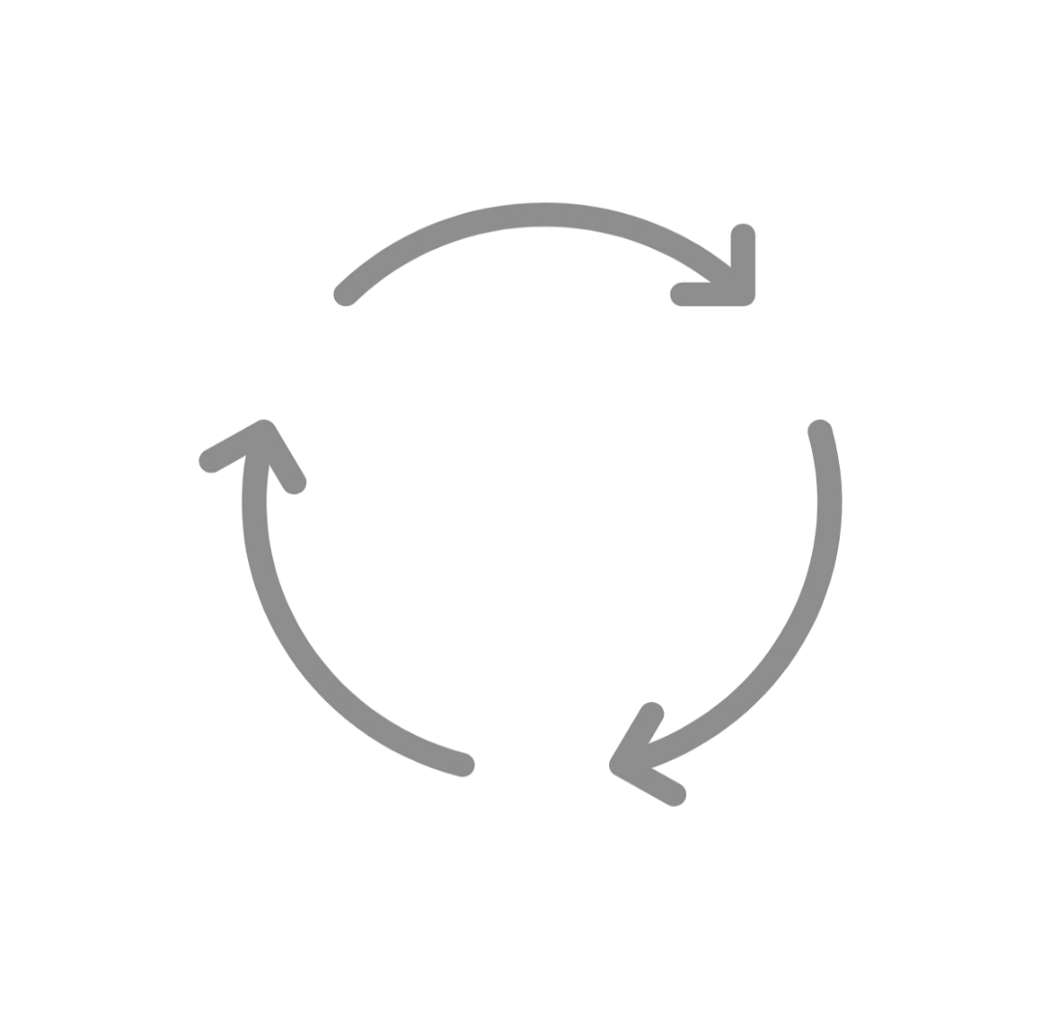
¿Cuándo involucrar a la ciudadanía y otras partes interesadas?
2.
FORMULACIÓN DE POLÍTICAS
1.
3.
IDENTIFICACIÓN DEL PROBLEMA
TOMA DE DECISIONES
5.
4.
EVALUACIÓN
IMPLEMENTACIÓN

Slide 11
Pasos de la planificación e implementación
de un proceso de participación ciudadana
1.
Identificar el problema a resolver y el momento de la participación
DEFINIR LOS RESULTADOS ESPERADOS
2.

Slide 12
Pasos de la planificación e implementación
de un proceso de participación ciudadana
1.
Identificar el problema a resolver y el momento de la participación
Definir los resultados esperados
IDENTIFICAR EL PÚBLICO PERTINENTE Y RECLUTAR A LOS PARTICIPANTES
2.
3.

Slide 13
 | Involucrar a partes interesadas | Involucrar a la ciudadanía
BENEFICIOS | Perspectivas oficiales de las partes interesadas Opinión y conocimientos de expertos Garantiza la representación de los principales actores | Opinión pública/juicio público Diversidad de opiniones Voces poco escuchadas Puede ser representativa del público en general Comunicación pública y aprendizaje público Soluciones a medida y eficaces
CONSIDERACIONES | Bajo umbral de participación Intereses e incentivos claros Experiencia en la interacción con las autoridades públicas y papel en la toma de decisiones | Requiere derribar las barreras a la participación Hay que generar la motivación para participar Requiere vínculos claros con la toma de decisiones, invitaciones de figuras de alto nivel

Slide 14
Pasos de la planificación e implementación
de un proceso de participación ciudadana
1.
Identificar el problema a resolver y el momento de la participación
Definir los resultados esperados
Identificar el público pertinente y reclutar a los participantes
ELEGIR EL MÉTODO DE PARTICIPACIÓN
2.
3.
4.

Slide 15
Métodos de participación
Información y comunicación
Reuniones abiertas/reuniones en el cabildo
Monitoreo cívico
Consulta pública
Innovación abierta
Ciencia ciudadana
Presupuestos participativos
Proceso representativo deliberativo

Slide 16
El monitoreo cívico se refiere a la idea de involucrar al público en el control y la evaluación de las decisiones, políticas y servicios públicos.
El monitoreo cívico puede permitir a los ciudadanos supervisar áreas clave de la acción gubernamental, como: el presupuesto, las políticas, los servicios.
Puede llevarse a cabo mediante diferentes mecanismos: encuestas, auditorías sociales, boletines de notas de los ciudadanos, etc.
MONITOREO
CÍVICO

Slide 17
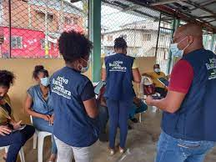
Marea Digital de Buenaventura, Colombia

Slide 18
Las prácticas de innovación abierta son una forma de que las autoridades públicas aprovechen la inteligencia colectiva para co-crear soluciones a problemas públicos específicos.
La innovación abierta puede implementarse como crowdsourcing, hackathons o retos públicos.
Puede aplicarse mediante diferentes mecanismos: encuestas, auditorías sociales, boletines de calificaciones de los ciudadanos, etc.
INNOVACIÓN
ABIERTA

Slide 19
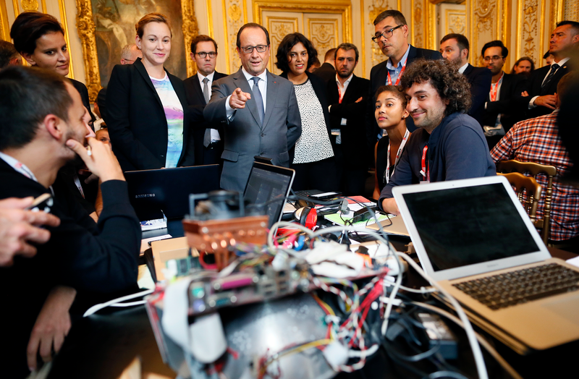
Hackathons en Francia sobre impuestos y políticas fiscales

Slide 20
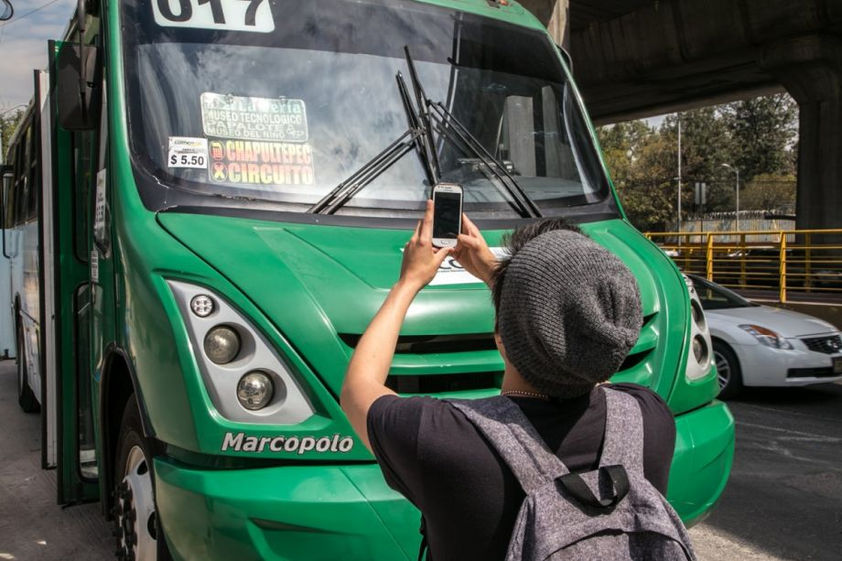
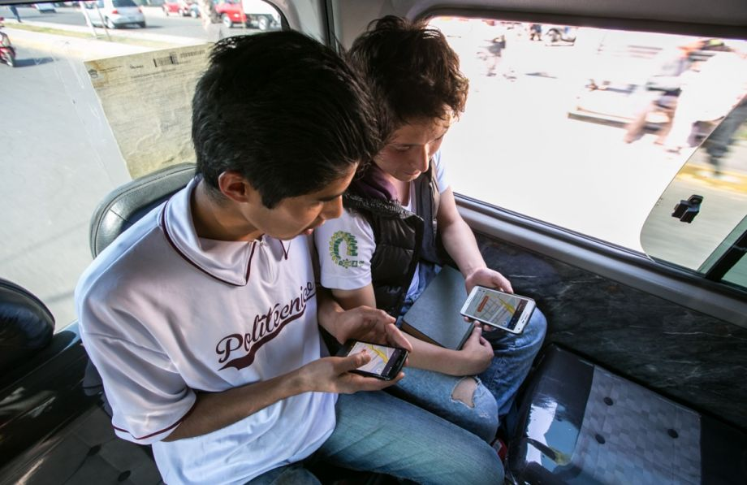
Mapatón de Rutas de Autobuses de la Ciudad de México

Slide 21
El proceso deliberativo representativo es un proceso en el que un grupo ampliamente representativo de personas sopesa las pruebas, delibera para encontrar puntos en común y desarrolla recomendaciones detalladas sobre cuestiones políticas para las autoridades públicas.
Ejemplos comunes de procesos puntuales son las asambleas, los jurados y los paneles ciudadanos.
Hay dos elementos que diferencian los procesos deliberativos representativos de otros métodos de participación ciudadana: la lotería cívica y la deliberación.
PROCESO DELIBERATIVO REPRESENTATIVO

Slide 22
¿Qué es un proceso deliberativo representativo?
Lotería cívica
Orientación y aprendizaje
Autoridad pública
Deliberación
RESPUESTA
Pequeño grupo representativo de gente común (Asamblea Ciudadana)
Redacción de recomenda-ciones

Slide 23
Sorteo cívico
(Proceso de sorteo en dos fases)
Primera fase
Segunda fase
Nueva invitación a participar a las personas que aceptaron anteriormente​
​
Invitación enviada a una muestra aleatoria de la población​
(2.000-30.000)​
Respuestas
de la
ciudadanía​
​
GRUPO FINAL
Estratificado en función de:​
Género​
Edad​
Ubicación​
Criterios socioeconómicos​
…​
Ampliamente representativo de la comunidad en cuestión (ciudad, estado, país, etc.)​
Por:​
Correo​
Teléfono​
Email​
…​

Slide 24
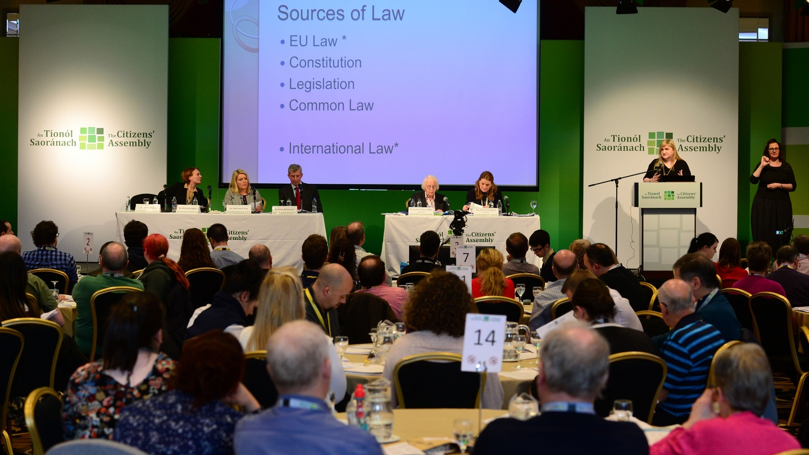
Asamblea Ciudadana de Irlanda

Slide 25
Jurado Ciudadano sobre Salud Mental en Tolosa (próximamente)

Slide 26
Caja de herramientas para la democracia deliberativa de la OCDE
Paso 1
Paso 2
Paso 3
Paso 4
DESCUBRE
IMPLEMENTA
EVALÚA
INTEGRA

Slide 27
Pasos de la planificación e implementación
de un proceso de participación ciudadana
1.
Identificar el problema a resolver y el momento de la participación
Definir los resultados esperados
Identificar el público pertinente y reclutar a los participantes
Elegir el método de participación
ELECCIÓN DE LAS HERRAMIENTAS ADECUADAS
2.
3.
4.
5.

Slide 28
Pasos de la planificación e implementación
de un proceso de participación ciudadana
1.
Identificar el problema a resolver y el momento de la participación
Definir los resultados esperados
Identificar el público pertinente y reclutar a los participantes
Elegir el método de participación
Elección de las herramientas adecuadas
COMUNICAR EL PROCESO
2.
3.
4.
5.
6.

Slide 29
Pasos de la planificación e implementación
de un proceso de participación ciudadana
1.
Identificar el problema a resolver y el momento de la participación
Definir los resultados esperados
Identificar el público pertinente y reclutar a los participantes
Elegir el método de participación
Elección de las herramientas adecuadas
Comunicar el proceso
Implementar el proceso de participación
2.
3.
4.
5.
6.
7.

Slide 30
Consejos para la implementación
Calendario | La participación debe ser oportuna para informar la toma de decisiones que tiene lugar a lo largo del ciclo político
Recursos | Garantizar los recursos necesarios para implementar un proceso de participación
Personas con necesidades especiales | Asegurar la igualdad de acceso para tomar parte en las actividades de participación ciudadana
Pensar como ciudadano | Ponerse en el lugar del público objetivo

Slide 31
Pasos de la planificación e implementación
de un proceso de participación ciudadana
1.
Identificar el problema a resolver y el momento de la participación
Definir los resultados esperados
Identificar el público pertinente y reclutar a los participantes
Elegir el método de participación
Elección de las herramientas adecuadas
Comunicar el proceso
Implementar el proceso de participación
Utilizar las aportaciones ciudadanas y darles retroalimentación
2.
3.
4.
5.
6.
7.
8.

Slide 32
Pasos de la planificación e implementación
de un proceso de participación ciudadana
1.
Identificar el problema a resolver y el momento de la participación
Definir los resultados esperados
Identificar el público pertinente y reclutar a los participantes
Elegir el método de participación
Elección de las herramientas adecuadas
Comunicar el proceso
Implementar el proceso de participación
Utilizar las aportaciones ciudadanas y darles retroalimentación
Evaluar el proceso de participación
2.
3.
4.
5.
6.
7.
8.
9.

Slide 33
Pasos de la planificación e implementación
de un proceso de participación ciudadana
1.
Identificar el problema a resolver y el momento de la participación
Definir los resultados esperados
Identificar el público pertinente y reclutar a los participantes
Elegir el método de participación
Elección de las herramientas adecuadas
Comunicar el proceso
Implementar el proceso de participación
Utilizar las aportaciones ciudadanas y darles retroalimentación
Evaluar el proceso de participación
Cultivar una cultura de participación
2.
3.
4.
5.
6.
7.
8.
9.
10.

Slide 34
Principios de participación
Objetivo
Rendición de cuentas
Transparencia
Inclusión y accesibilidad
Integridad
Privacidad
Información
Evaluación

Slide 35
¿Qué sigue para el equipo de Participación Ciudadana de la OCDE?
Directrices de participación ciudadana | Publicación programada para septiembre 2022
Proyecto con la Comisión Europea| Abogando por la participación ciudadana en la asignación de fondos europeos con DG REGIO
Jurado Ciudadano de Tolosa| Seguiremos dando asistencia al ayuntamiento de Tolosa y a Arantzazulab para llevar a buen puerto el Jurado Ciudadano

Slide 36
Muchas gracias
david.goessmann@oecd.org
@oecdgov | @DavidGoessmann
#OECDOG #delibWave
oe.cd/innovative-citizen-participation | medium.com/participo

